Slide 1



2022
VOID
ROBOMASTER
&
SPACE
EXPANSE

Slide 2
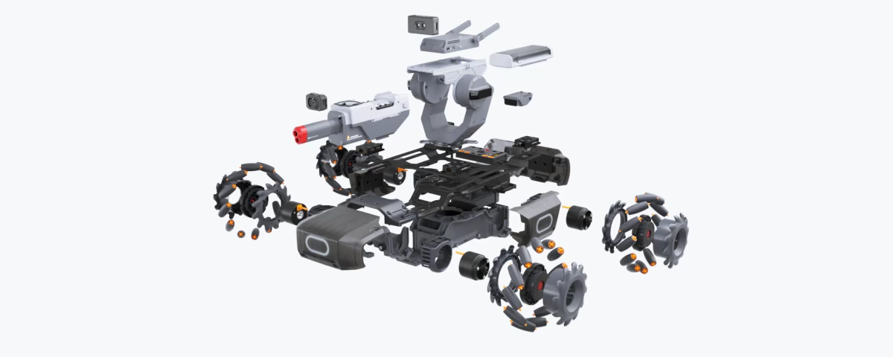

Slide 3

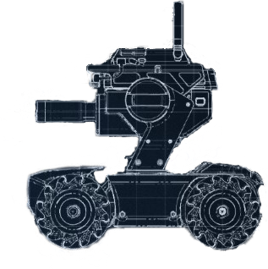
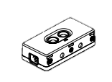
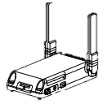


控制台 - 大腦
DJI controller
感測 - 視覺
TOF 紅外線
關節
伺服雲台
感測 - 視覺
相機 鏡頭
關節
M3508I 無刷電機

Slide 4


智能中控
圖傳
720p 30fps 6Mbps
頻段
2.4 GHz, 5.1 GHz, 5.8 GHz
Host : 192.168.2.1
Port : 40923
內置配備的對接
Notes:
智能中控

Slide 5
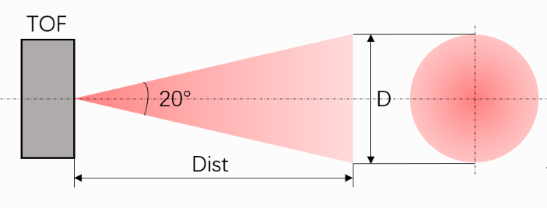

紅外深度傳感器
範圍
1 ~ 10 米
FOV ${20}^{\text{。}}$
Notes:
TOF 紅外線

Slide 6
失敗的做法
深度細節的解析，並創造地圖
Notes:
TOF 紅外線

Slide 7
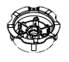
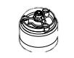





麥卡納姆輪
Notes:
麥卡納姆輪
1000 rpm

Slide 8
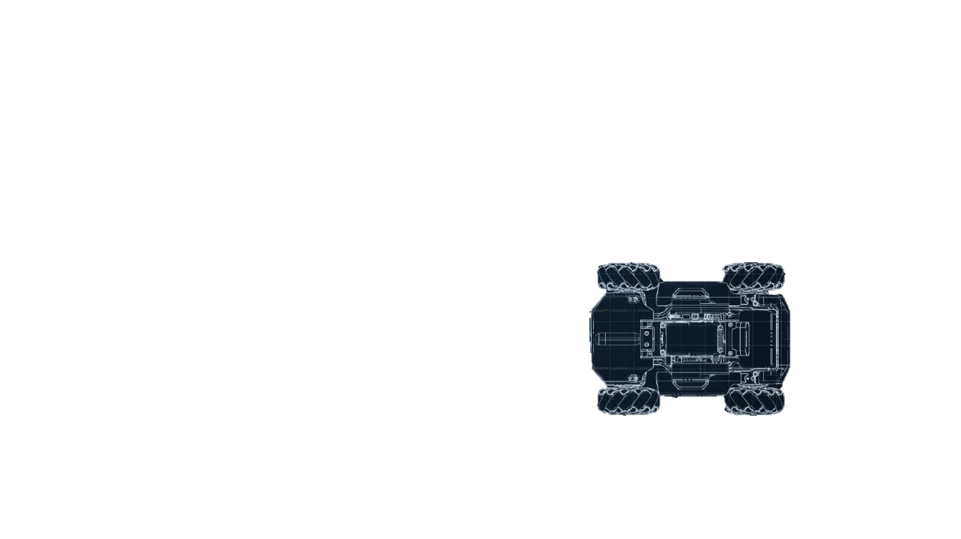
前進
左移
右移
後退
左轉
右轉
Notes:
麥輪

Slide 9
Notes:
鏡頭

Slide 10


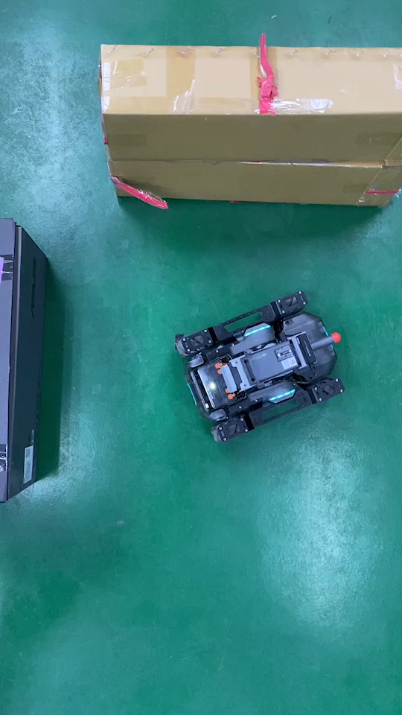

初始定位
最短距離比較
TOF 測距
所有位子

Slide 11
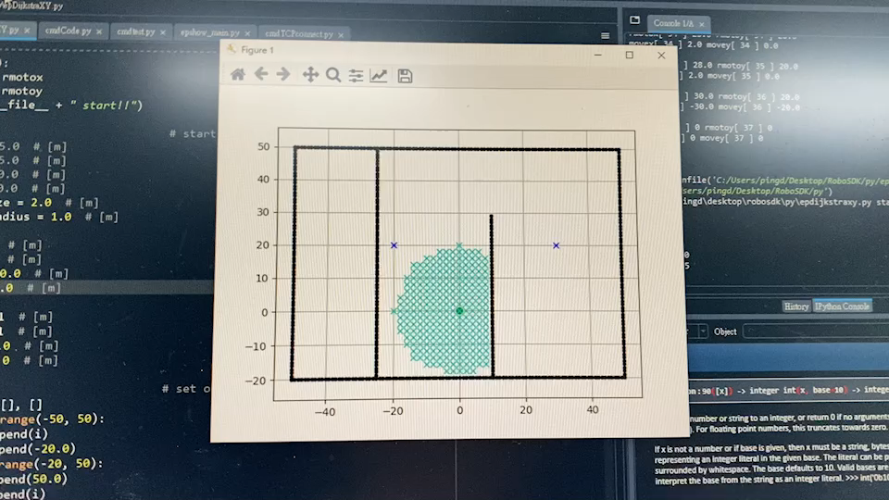
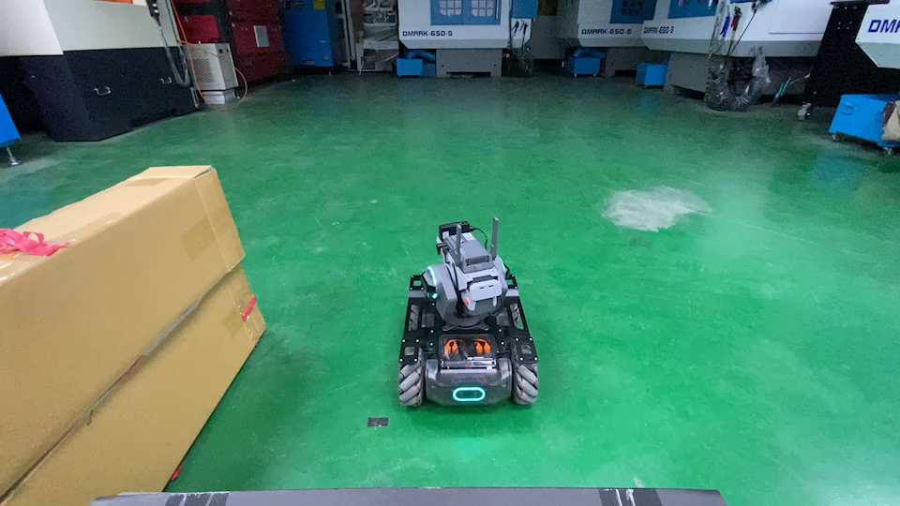
座標轉換
Dijkstra
麥卡納姆輪

Slide 12
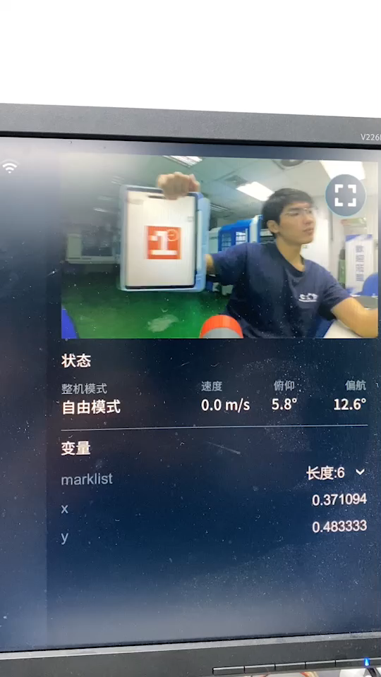
辨識追隨
鏡頭串流
雲台 PID

